Slide 1
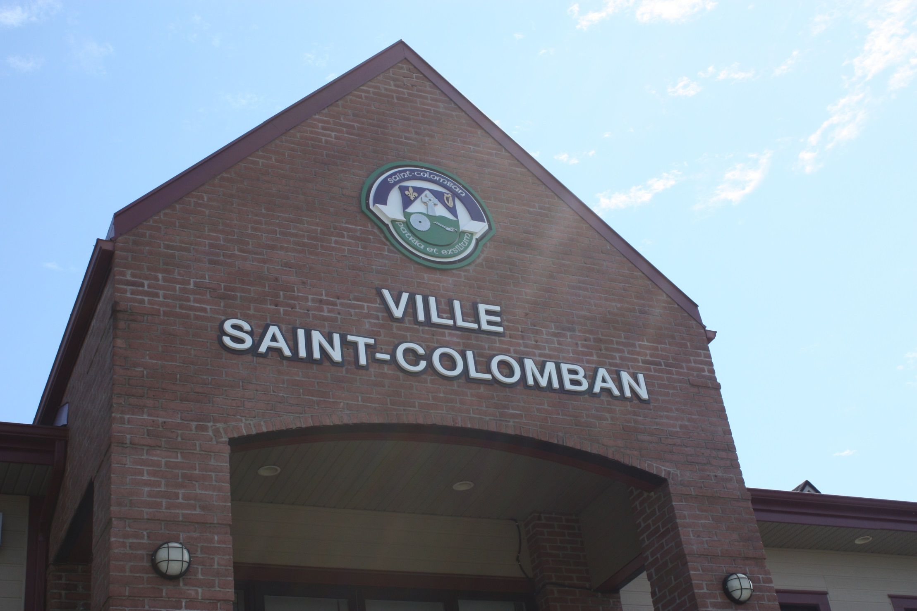
SÉANCE DU CONSEIL MUNICIPAL

Slide 2
Ouverture de la séance
1.1

Slide 3
Adoption de l’ordre du jour
1.2

Slide 4
Administration générale
2.

Slide 5
2.1
Suivi

Slide 6
2.2
Approbation et adoption du procès-verbal de la séance tenue en décembre 2017

Slide 7
2.3
Dépôt du rapport des dépenses et des paiements autorisés pour la période
du 1er au 31 décembre 2017

Slide 8
2.4
Approbation de la liste des comptes à payer et autorisation de paiement

Slide 9
2.5
Dépôt de la liste des contrats comportant une dépense de plus de 25 000 $

Slide 10
2.6
Autorisation d'entreprendre les procédures relatives à la vente d'immeubles pour défaut de paiement de l’impôt foncier par la Municipalité régionale de comté de La Rivière-du-Nord

Slide 11
2.7
Avis de motion – règlement numéro 1014 relatif au traitement des élus municipaux, abrogeant et remplaçant le règlement 539, tel qu'amendé

Slide 12
2.8
Présentation du projet de règlement numéro 1014 relatif au traitement des élus municipaux, abrogeant et remplaçant le règlement 539, tel qu'amendé

Slide 13
2.9
Adoption du règlement numéro 1013 concernant la régie interne des séances du Conseil municipal abrogeant et remplaçant le règlement 494-2014, tel qu'amendé

Slide 14
2.10
Accord avec l'adoption du règlement d'emprunt R-9.1 de la Régie Intermunicipale du parc régional de la Rivière-du-Nord autorisant l'acquisition des terrains d'Hydro-Québec au montant de 333 000 $ sur un terme de 20 ans

Slide 15
2.11
Mandat à la firme d’avocats Prévost Fortin D'Aoust, s.e.n.c.r.l. - dossier numéro SAI-M-267426-1711

Slide 16
2.12
Modification de la résolution 358-12-17 relative à l'octroi de contrat - offres de services professionnels dans le cadre du dossier de Cour numéro 700-17-011084-141 (Gaudreault Construction Inc. et Promotion Immobilière Lanaudière Inc. c. Ville de Saint-Colomban et MRC de La Rivière-du-Nord mise en cause)

Slide 17
2.13
Autorisation d'entreprendre les négociations dans le cadre de l'achat d'un terrain afin de permettre le bouclage de la rue du Boisé-Vermont

Slide 18
2.14
Octroi d'une aide financière à Ami-Chat, Éthique Féline St-Colomban

Slide 19
Service
d’aménagement, environnement
et urbanisme
3.

Slide 20
3.1
Dépôt du rapport mensuel des permis du mois de décembre 2017 du Service d'aménagement, environnement et urbanisme

Slide 21
Nombre de permis décembre 2017
 | CONSTRUCTIONS NEUVES |  | TRANSFORMATIONS AGRANDISSEMENTS |  | RÉPARATIONS RÉNOVATIONS |  | BÂTIMENTS ACCESSOIRES
 | 2016 | 2017 | 2016 | 2017 | 2016 | 2017 | 2016 | 2017
MOIS | 5 | 1 | 2 | 0 | 1 | 2 | 5 | 0
TOTAL ANNÉE | 105 | 105 | 24 | 20 | 72 | 62 | 149 | 154
TOTAL DU MOIS
2016 | 2017
53 | 17
1205 | 1205

Slide 22
Valeur des permis décembre 2017
 | CONSTRUCTIONS NEUVES |  | TRANSFORMATIONS AGRANDISSEMENTS |  | RÉPARATIONS RÉNOVATIONS |  | BÂTIMENTS ACCESSOIRES
 | 2016 | 2017 | 2016 | 2017 | 2016 | 2017 | 2016 | 2017
MOIS | 940 000 $ | 185 000 $ | 50 000 $ | 0 $ | 3 000 $ | 40 000 $ | 82 000 $ | 0 $
TOTAL ANNÉE | 29 M$ | 42,2 M$ | 1,1 M$ | 710 000 | 1 M$ | 1,4 M$ | 1,8 M$ | 1,8 M$
TOTAL DU MOIS
2016 | 2017
1,1 M$ | 241 000 $
34 M$ | 47,6 M$

Slide 23
3.2
Dépôt du procès-verbal du Comité consultatif d'urbanisme du mois de décembre 2017

Slide 24
3.3
Première acceptation des travaux et libération partielle de la garantie financière du projet domiciliaire « Le Boisé Mistral », phase 1 – protocole d’entente PE-2013-SHEW-01

Slide 25
3.4
Deuxième acceptation des travaux, libération de la garantie financière et municipalisation des rues du projet domiciliaire « Le Colombier », protocole d’entente PE-2015-RIV-04

Slide 26
3.5
Acceptation finale des travaux et libération totale de la garantie financière de la phase 1 - protocole d’entente PE-2013-ROCH-01

Slide 27
3.6
Plan projet de construction conformément au règlement numéro 608 concernant les plans d’implantation et d’intégration architecturale (PIIA) (334, montée de l'Église)

Slide 28
Plan du rez-de-chaussée

Slide 29
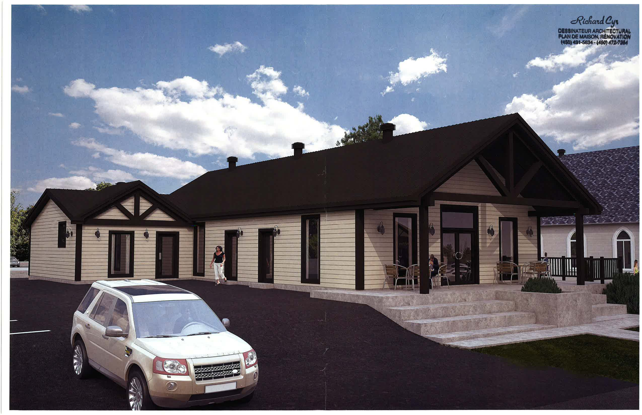

Slide 30
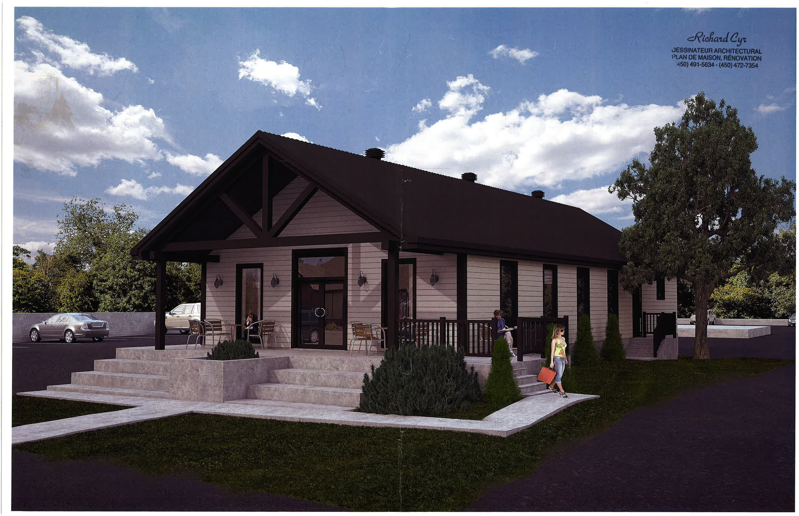

Slide 31
Implantation du stationnement

Slide 32
3.7
Acquisition du lot 1 990 473

Slide 33
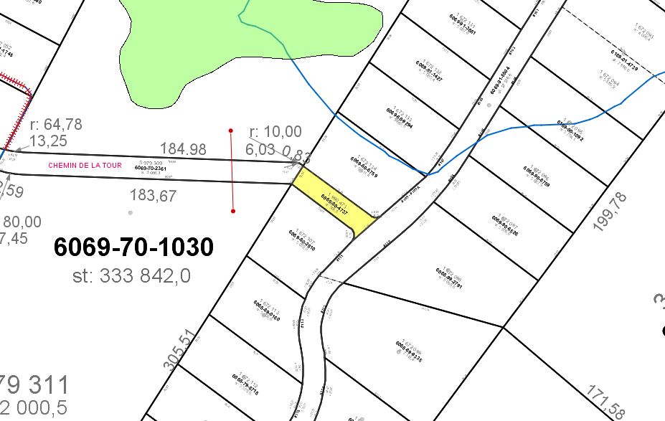

Slide 34
3.8
Acceptation de la demande d'acquisition du lot 1 670 241

Slide 35
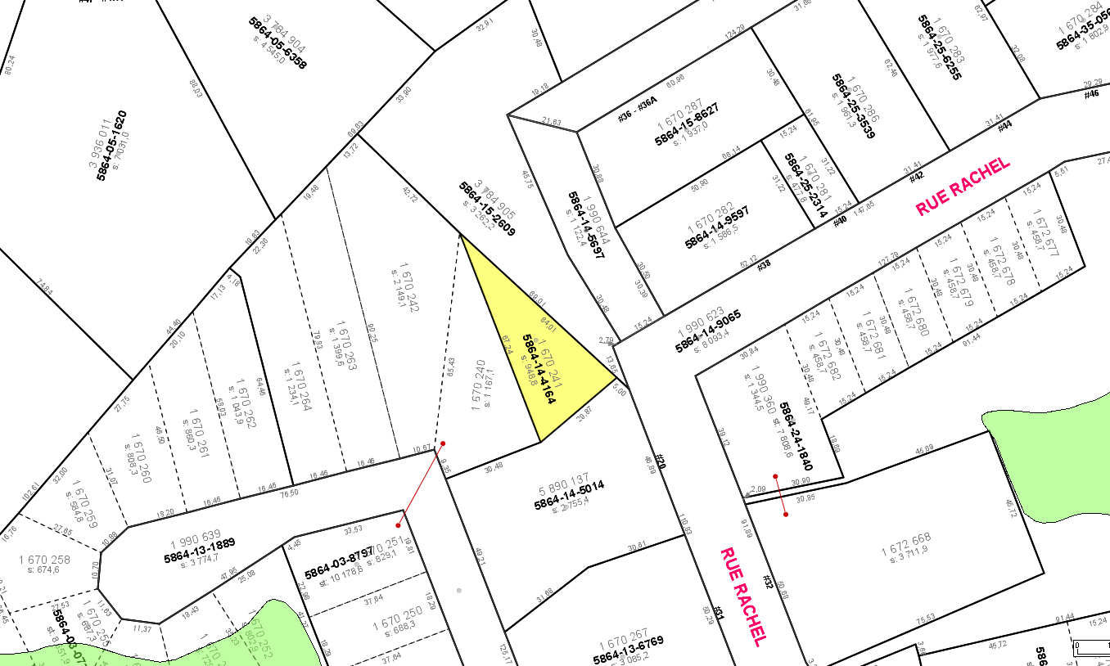

Slide 36
3.9
Acceptation de la demande d'acquisition du lot 1 990 639

Slide 37
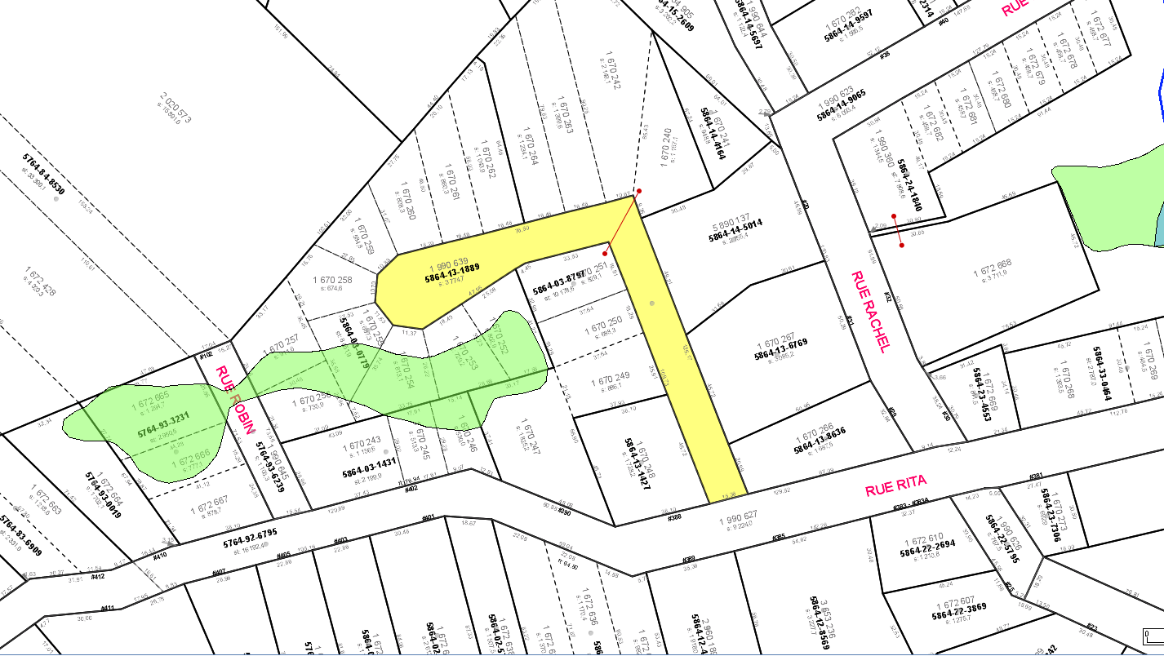

Slide 38
3.10
Demande d'inclusion à la zone agricole permanente

Slide 39
3.11
Nomination d'un membre afin de siéger au Comité consultatif en urbanisme
► M. Éric Miljours

Slide 40
3.12
Adoption du second projet de règlement numéro 600-2017-09 modifiant le règlement de lotissement numéro 600, tel qu'amendé, afin de modifier la largeur minimale des lots (article 43)

Slide 41
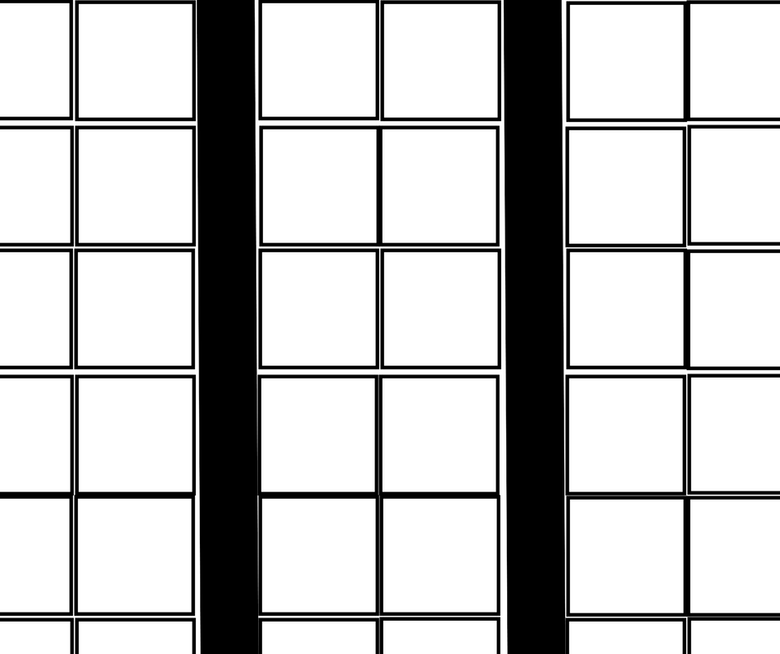
50 x 80 m
60 x 66,7 m
Corridor forestier

Slide 42
3.13
Autorisation de signature conformément à l’article 115.8 de la Loi sur la qualité de l’environnement dans le cadre du contrôle biologique des insectes piqueurs

Slide 43
Service
des travaux
publics
4.

Slide 44
4.1
Autorisation d'entreprendre le processus d'appel d'offres relativement à la réhabilitation des ponceaux - programmation 2018 (TP-SP-2018-262)

Slide 45
4.2
Autorisation d'entreprendre le processus d'appel d'offres relativement au pavage de diverses rues – programmation 2018 (TP-SP-2018-263)

Slide 46
4.3
Octroi de contrat – Réfection du pont de la rue du Bord-de-l'Eau
ENTREPRISES | PRIX
Construction FGK Inc. | 126 721,00 $
Cusson-Morin Construction Inc. | 145 518,33 $
Constructions P. P. Gagnon Inc. | 146 278,58 $
Ré.Action | 164 576,65 $
Gelco Construction Inc. | 167 841,72 $
Groupe Altek Inc. | 193 438,43 $
Parko Inc. | 199 091,00 $
David Riddel Excavation/Transport | 204 726,20 $
Tisseur Inc. | 220 633,90 $
Nobesco (8412359 Canada Inc.) | 237 264,25 $
Expertise C4 Inc. | 238 240,00 $

Slide 47
4.4
Autorisation à la Ville de Saint-Jérôme de procéder à des travaux de drainage sur la côte Saint-Nicholas près de la rue Lamontagne

Slide 48
Service
de sécurité
incendie
5.

Slide 49
Service
des sports
et des loisirs
6.

Slide 50
6.1
Octroi d'une aide financière au comptoir alimentaire du Centre d'entraide

Slide 51
6.2
Autorisation de procéder à une demande de subvention dans le cadre du Fonds de développement des territoires

Slide 52
6.3
Embauche de trois surveillants d'installations, poste régulier temps partiel à horaire variable

Slide 53
6.4
Embauche d'un journalier – entretien des patinoires, pour le Service des sports et loisirs, poste surnuméraire

Slide 54
7.
Service
de la bibliothèque

Slide 55
7.1
Autorisation de procéder à une demande de subvention dans le cadre du programme Jeunesse Canada au travail dans les établissements du patrimoine

Slide 56
8.
Parole
au public

Slide 57
9.
Clôture
de la séance

Slide 58
SÉANCE EXCLUSIVE
AU BUDGET

Slide 59
2.1
Constatation par les membres du Conseil municipal de l'avis de convocation

Slide 60
2.2
Adoption des prévisions budgétaires pour l'année 2018

Slide 61
REVENUS | 2017 |  | 2018
Taxes générales | 11 465 500 $ | 71,89 % | 11 769 290 $ | 71.13 %
Eau | 146 560 $ | 0,92 % | 168 440 $ | 1.02 %
Matières résiduelles | 835 150 $ | 5,24 % | 856 400 $ | 5.18 %
Taxes sur une autre base | 517 020 $ | 3,24 % | 529 210 $ | 3.20 %
Service de la dette | 245 550 $ | 1,54 % | 245 920 $ | 1.49 %
Paiements tenant lieu de taxes | 120 280 $ | 0,75 % | 120 490 $ | 0.73 %
Autres revenus | 1 944 180 $ | 12,19 % | 2 156 410 $ | 13.03 %
Transferts | 674 790 $ | 4,23 % | 699 640 $ | 4.23 %
TOTAL | 15 949 030 $ | 100 % | 16 545 800 $ | 100 %
CHARGES | 2017 |  | 2018
Administration générale | 2 527 240 $ | 15,85 % | 2 323 010 $ | 14,04 %
Sécurité publique | 3 135 870 $ | 19,66 % | 3 130 050 $ | 18,92 %
Transport | 3 343 350 $ | 20,96 % | 3 810 290 $ | 23,03 %
Hygiène du milieu | 1 709 600 $ | 10,72 % | 1 794 510 $ | 10,85 %
Santé et Bien-être | 4 500 $ | 0,03 % | 4 500 $ | 0,03 %
Aménagement et urbanisme | 578 370 $ | 3,63 % | 596 230 $ | 3,60 %
Activités récréatives | 1 629 890 $ | 10,22 % | 1 905 750 $ | 11,52 %
Activités culturelles | 671 960 $ | 4,21 % | 688 880 $ | 4,16 %
Frais de financement | 459 720 $ | 2,88 % | 429 510 $ | 2,60 %
Affectations | 1 888 530 $ | 11,84 % | 1 863 070 $ | 11,26 %
TOTAL | 15 949 030 | 100 % | 16 545 800 $ | 100 %

Slide 62
2.3
Adoption du programme triennal d’immobilisations 2018, 2019 et 2020

Slide 63
ADMINISTRATION
DESCRIPTION | En cours | 2 018 | 2 019 | 2 020 | TOTAL
Réaménagement des bureaux et achat de mobilier |  | 31 500 $ |  |  | 31 500 $
Refonte et implantation du logo de la Ville |  |  | 16 000 $ |  | 16 000 $
Refonte de la signalitique sur le territoire |  |  | 17 000 $ | 79 000 $ | 96 000 $
Total |  | 31 500 $ | 33 000 $ | 79 000 $ | 143 500 $

Slide 64
SERVICE DE SÉCURITÉ INCENDIE
DESCRIPTION | En cours | 2 018 | 2 019 | 2 020 | TOTAL
Habit de protection (bunker suit) |  | 15 000 $ | 16 500 $ | 17 500 $ | 49 000 $
Réservoir grande capacité - Centre de la Ville |  | 100 000 $ |  |  | 100 000 $
Réservoir de grande capacité - Poste incendie 2 |  |  | 100 000 $ |  | 100 000 $
Séchoir pour habit de protection (bunker suit) |  | 12 000 $ |  |  | 12 000 $
Ford F250 - Remplacement de l'unité 1003 |  | 70 000 $ |  |  | 70 000 $
Canon à eau portatif |  | 0 $ |  | 6 500 $ | 6 500 $
Autopompe - Remplacement de l'unité 1011 |  | 1 500 $ | 650 000 $ |  | 651 500 $
VTT - Remplacement du VTT acquis en 2005 |  |  | 15 000 $ |  | 15 000 $
Centre de pratique |  |  | 35 000 $ | 40 000 $ | 75 000 $
Total |  | 198 500 $ | 816 500 $ | 64 000 $ | 1 079 000 $

Slide 65
TRAVAUX PUBLICS
DESCRIPTION | En cours | 2 018 | 2 019 | 2 020 | TOTAL
Plan de gestion des eaux de ruissellement | 4 300 000 $ |  |  |  | - $
Garage municipal |  | 25 000 $ | 150 000 $ | 2 000 000 $ | 2 175 000 $
Remplacement de véhicules (Ford F-150 (#321)) |  | 180 000 $ | 260 000 $ | 180 000 $ | 620 000 $
Pavage de diverses rues |  | 1 000 000 $ |  |  | 1 000 000 $
Réaménagement de la rue du Lac Rinfret |  | 590 000 $ |  |  | 590 000 $
Réaménagement de Côte St-Nicholas (entre Filion et école) |  | 1 125 000 $ |  |  | 1 125 000 $
Rétention des eaux de surface - secteur Phelan |  | 150 000 $ |  |  | 150 000 $
Achat d'un GPS |  | 40 000 $ |  |  | 40 000 $
Total |  | 3 110 000 $ | 410 000 $ | 2 180 000 $ | 5 700 000 $

Slide 66
URBANISME ET HYGIÈNE DU MILIEU
DESCRIPTION | En cours | 2 018 | 2 019 | 2 020 | TOTAL
Système de traitement pour le manganèse (aqueduc Larochelle) et entretien des bâtiments | 733 170 $ |  |  |  | 0 $
Ajout de purges sur le réseau de distribution - Aqueduc Larochelle |  | 48 000 $ |  |  | 48 000 $
Recherche en eau - Aqueduc Larochelle |  | 100 000 $ |  |  | 100 000 $
Mise à niveau de la télémétrie - Aqueduc Phelan et Larochelle |  |  | 140 000 $ |  | 140 000 $
Total |  | 148 000 $ | 140 000 $ | 0 $ | 288 000 $

Slide 67
LOISIRS
DESCRIPTION | En cours | 2 018 | 2 019 | 2 020 | TOTAL
Jardin communautaire - 2e phase |  | 42 000 $ |  |  | 42 000 $
Parc des Grands-Pics - Aménagement |  |  | 150 000 $ | 25 000 $ | 175 000 $
Parc du Lac Rinfret - Aménagement |  | 250 000 $ | 40 000 $ |  | 290 000 $
Parc l'Orée-des-Bois - Aménagement d'une piste d'hébertisme |  | 20 000 $ | 20 000 $ |  | 40 000 $
Parcs Larochelle et Péridot - Modules de jeux |  | 50 000 $ | 25 000 $ |  | 75 000 $
Parc Phelan - Entretien des terrains de tennis |  | 25 000 $ |  |  | 25 000 $
Piste cyclable Larochelle - Saint-Jérôme (Interconnexion) |  | 25 000 $ |  |  | 25 000 $
Sentier multifonctionnel - Larochelle /Chœur des Cascades |  | 35 000 $ |  |  | 35 000 $
Remorque fermée |  | 8 000 $ |  |  | 8 000 $
Kiosques permanents - parc Phelan |  | 50 000 $ |  |  | 50 000 $
Tracteur à gazon |  |  | 50 000 $ |  | 50 000 $
Parc Domaine Lanaudière - Aménagement |  | 0 $ | 0 $ | 200 000 $ | 200 000 $
Remplacement du camion Éconoline (#707) |  |  |  | 45 000 $ | 45 000 $
Total |  | 505 000 $ | 285 000 $ | 270 000 $ | 1 060 000 $

Slide 68
2.4
Adoption du règlement numéro 1001-2018 décrétant l'imposition des taux de taxation, de compensations et de la tarification de différents services municipaux pour l'année 2018

Slide 69
Taux de taxes sur la valeur foncière |  | 2017 | 2018
Résiduelle (Résidentielle et autre) |  | 0.6405 | 0.6405
Immeubles de six logements ou plus |  | 0.6405 | 0.6405
Immeubles non résidentiels |  | 0.8247 | 0.8247
Immeubles industriels |  | 0.7903 | 0.7903
Immeubles agricoles |  | 0.6405 | 0.6405
Service de la dette |  | 0.1055 | 0.1050
Taux de taxe sur la valeur foncière - secteur |  | 2017 | 2018
Réserve financière - entretien des réseaux d'aqueduc |  | 0.0250 | 0.0250
Tarification |  | 2017 | 2018
Compensation - terrains vacants |  | 25 à 100 $ | 25 à 100 $
Enlèvement des ordures résidentielles |  | 72 $ | 72 $
Enlèvement des ordures commerciales |  | 7,50 à 250 $ | 7,50 à 250 $
Collecte sélective résidentielle |  | 20 $ | 25 $
Collecte sélective commerciale |  | 5 à 30 $ | 5 à 53 $
Collecte des matières compostables résidentielles |  | 35 $ | 30 $
Collecte des matières compostables commerciales |  | 5 à 45 $ | 5 à 58 $
Eau - habitation unifamiliale |  | 225 $ | 225 $
Contrôle des insectes piqueurs |  | 46 $ | 46 $

Slide 70
8.
Parole
au public

Slide 71
9.
Clôture
de la séance

Slide 72
Merci, bonne fin de soirée !

Slide 73
Ville.de.Saint.Colomban
St_Colomban
st.colomban.qc.ca

